Slide 1
Marie-Ève Prince, Pht en rééducation périnéale
Centre d’expertise Cigonia
Chargée de cours à l’Université de Sherbrooke et de Montréal
Olivia Dubois, Ph.D, Pht en rééducation périnéale
Centre d’expertise Cigonia
Chargée de cours à l’Université de Sherbrooke

Slide 2
Le centre d’expertise en rééducation pelvi-périnéale cigonia
La place pour vos soins périnataux depuis 18 ans!
Physiothérapie en rééducation périnéale
Physiothérapie en pédiatrie
Massothérapie
Ostéopathie
Psychologie
Sexologie
Femme Homme Enfant

Slide 3
Le plancher pelvien…
Est-ce que c’est une affaire de fille?

Slide 4
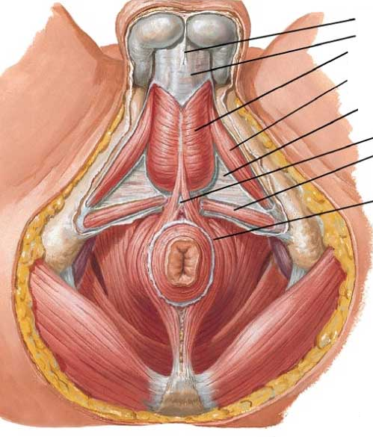
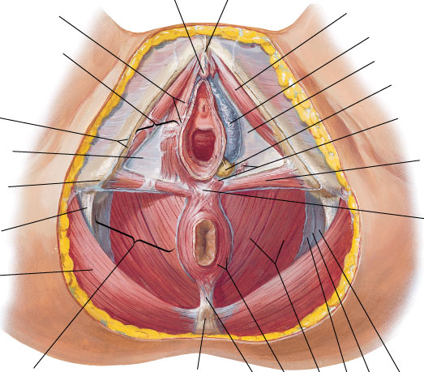
Plancher pelvien chez l’homme
Plancher pelvien chez la femme

Slide 5
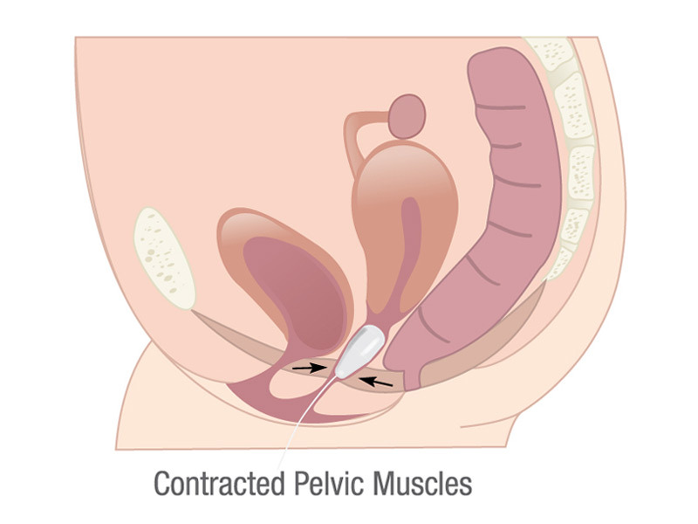
Ses rôles
Rôle de support des organes
Rôle dans la fonction sexuelle et d’accouchement
Rôle dans la continence

Slide 6
Les exercices de Kegel sur le web, c’est suffisant?

Slide 7
Efficacité de 30 % seul contre 80% en traitement supervisé.
Lors d’instructions verbales, plus de 30% des femmes n’effectueraient pas une contraction appropriée du plancher pelvien.
« Introduire un instrument ou un doigt dans le corps humain au-delà des grandes lèvres ou de la marge de l’anus » est une activité réservée aux médecins, infirmières, sage-femmes, et physiothérapeutes seulement.
Notes:
Expliquer rapidement les symptômes… (nous reverrons les définition selon Abrams, 2002)
- Incontinence urinaire à l’effort (IUE) (Stress urinary incontinence)
: fuite involontaire d’urine lors d’un effort physique, lors
de la toux et d’éternuements.
- Incontinence urinaire d’urgence (impériosité ou urgenturie) (IUU) (Urge urinary
incontinence) : fuite involontaire d’urine accompagnée ou immédiatement
précédée par une urgenturie.
- Incontinence urinaire mixte (IUM) (Mixed urinary incontinence):
fuite involontaire d’urine associée à une urgenturie avec également
fuites involontaires d’urine lors des exercices physiques,
toux ou éternuements.
Ces trois types d’IU représentent 80% des IU et sont majoritairement traitables en physio.*
-Incontinence urinaire par regorgement (relié à une obstruction)
- Incontinence permanente (ou totale) (Continuous urinary incontinence) :
fuite d’urine permanente. [Le terme de “fuites d’urine insensibles”
correspondant à des fuites non précédées d’une urgenturie,
et survenant en dehors de toute situation d’effort ne sont pas identifiées
dans le document de l’ICS].
Autre type d’incontinence (i.e): Coïtal, Giggle

Slide 8
Force
Vitesse
Endurance
Puissance
Précision
Intégration
Il faut contracter avec intensité, être localisé, précis, tenir la bonne durée et répéter le bon nombre de fois et dans la bonne position… ouf!
JAMAIS UNE RECETTE,
CAS PAR CAS!
Notes:
Expliquer rapidement les symptômes… (nous reverrons les définition selon Abrams, 2002)
- Incontinence urinaire à l’effort (IUE) (Stress urinary incontinence)
: fuite involontaire d’urine lors d’un effort physique, lors
de la toux et d’éternuements.
- Incontinence urinaire d’urgence (impériosité ou urgenturie) (IUU) (Urge urinary
incontinence) : fuite involontaire d’urine accompagnée ou immédiatement
précédée par une urgenturie.
- Incontinence urinaire mixte (IUM) (Mixed urinary incontinence):
fuite involontaire d’urine associée à une urgenturie avec également
fuites involontaires d’urine lors des exercices physiques,
toux ou éternuements.
Ces trois types d’IU représentent 80% des IU et sont majoritairement traitables en physio.*
-Incontinence urinaire par regorgement (relié à une obstruction)
- Incontinence permanente (ou totale) (Continuous urinary incontinence) :
fuite d’urine permanente. [Le terme de “fuites d’urine insensibles”
correspondant à des fuites non précédées d’une urgenturie,
et survenant en dehors de toute situation d’effort ne sont pas identifiées
dans le document de l’ICS].
Autre type d’incontinence (i.e): Coïtal, Giggle

Slide 9
Vous iriez courir un marathon sans entraînement?

Slide 10
Entraîner les muscles du plancher pelvien pour accoucher!
Souplesse et force Sont gages de succès…
Moins de déchirure
Plus d’efficacité sur la poussée
Moins de séquelles (incontinence, douleur, descente)
Une récupération plus rapide
Moins de douleur après l’accouchement
Notes:
Expliquer rapidement les symptômes… (nous reverrons les définition selon Abrams, 2002)
- Incontinence urinaire à l’effort (IUE) (Stress urinary incontinence)
: fuite involontaire d’urine lors d’un effort physique, lors
de la toux et d’éternuements.
- Incontinence urinaire d’urgence (impériosité ou urgenturie) (IUU) (Urge urinary
incontinence) : fuite involontaire d’urine accompagnée ou immédiatement
précédée par une urgenturie.
- Incontinence urinaire mixte (IUM) (Mixed urinary incontinence):
fuite involontaire d’urine associée à une urgenturie avec également
fuites involontaires d’urine lors des exercices physiques,
toux ou éternuements.
Ces trois types d’IU représentent 80% des IU et sont majoritairement traitables en physio.*
-Incontinence urinaire par regorgement (relié à une obstruction)
- Incontinence permanente (ou totale) (Continuous urinary incontinence) :
fuite d’urine permanente. [Le terme de “fuites d’urine insensibles”
correspondant à des fuites non précédées d’une urgenturie,
et survenant en dehors de toute situation d’effort ne sont pas identifiées
dans le document de l’ICS].
Autre type d’incontinence (i.e): Coïtal, Giggle

Slide 11
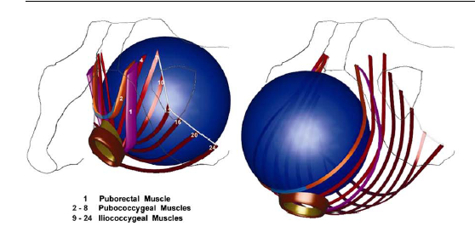
La pression sur le plancher pelvien
Durant la grossesse
À l’accouchement
Notes:
Expliquer rapidement les symptômes… (nous reverrons les définition selon Abrams, 2002)
- Incontinence urinaire à l’effort (IUE) (Stress urinary incontinence)
: fuite involontaire d’urine lors d’un effort physique, lors
de la toux et d’éternuements.
- Incontinence urinaire d’urgence (impériosité ou urgenturie) (IUU) (Urge urinary
incontinence) : fuite involontaire d’urine accompagnée ou immédiatement
précédée par une urgenturie.
- Incontinence urinaire mixte (IUM) (Mixed urinary incontinence):
fuite involontaire d’urine associée à une urgenturie avec également
fuites involontaires d’urine lors des exercices physiques,
toux ou éternuements.
Ces trois types d’IU représentent 80% des IU et sont majoritairement traitables en physio.*
-Incontinence urinaire par regorgement (relié à une obstruction)
- Incontinence permanente (ou totale) (Continuous urinary incontinence) :
fuite d’urine permanente. [Le terme de “fuites d’urine insensibles”
correspondant à des fuites non précédées d’une urgenturie,
et survenant en dehors de toute situation d’effort ne sont pas identifiées
dans le document de l’ICS].
Autre type d’incontinence (i.e): Coïtal, Giggle

Slide 12
La prévention des Lésions périnéales
NOTRE EXPERTISE À VOTRE SERVICE!
Le suivi en physio et l’étirement du plancher pelvien par le conjoint (++) ou soi-même permettent de diminuer de près de 50% le risque de lésion périnéale à l’accouchement comparativement à aucune intervention (Cigonia)

Slide 13
La prévention des Lésions périnéales
Les étirements du plancher pelvien par le conjoint ou par la femme seule
Les fibres musculaires sont étirées dans 3 directions à 4h30, 6h et 7h30 sur l’horloge vaginale
Chaque étirement est maintenu un minimum de 30 s et répété 3 fois
Deux directions opposées à la fois dès que toléré
Dès la 34e semaine de grossesse, doit être fait quotidiennement si aucun risque de travail prématuré, sinon débutez à 37 semaines

Slide 14
Les déchirures… j’aime mieux ne pas le savoir.
DE toute façon je fais confiance à mon corps!

Slide 15
Déchirures
85% des femmes qui accouchent auront une déchirure (90.4% primipare, 68.8% multipare).
Une femme qui prépare son plancher pelvien réduira son risque de déchirure de façon significative à toutes les grossesses mais surtout lors de la première grossesse.
La préparation du plancher pelvien favorise la bonne guérison.

Slide 16
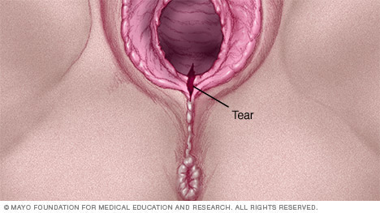
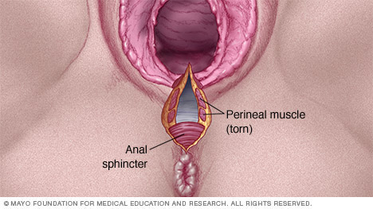
Lésions périnéales; les déchirures
Grade 1 : seulement la peau
Grade 2 : la peau et le plancher pelvien

Slide 17
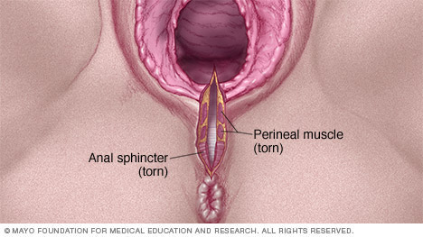
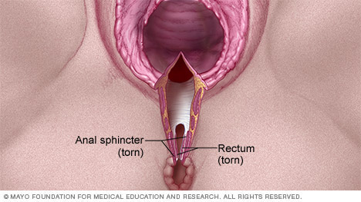
Lésions périnéales ; les déchirures
Grade 3 : la peau, le plancher pelvien et le sphincter anal
Grade 4 : la peau, le plancher pelvien, le sphincter anal et la muqueuse rectale

Slide 18
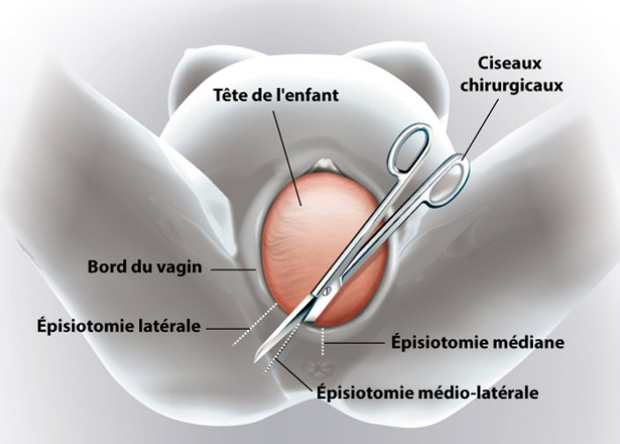
Lésions périnéales ; L’épisiotomie
Jamais recommandé en prévention de déchirure ou de routine
Si forceps
Pour sortie rapide avec instruments

Slide 19
On m’a dit que tout mon corps rentrerait dans l’ordre après l’accouchement… est-ce vrai?

Slide 20
Les conséquences possibles de la grossesse et de l’accouchement
Un premier 3 mois qui a une grande importance dans la récupération…
L’incontinence urinaire, fécale
De 30% à 60% des femmes présentent de l’incontinence urinaire durant la grossesse (selon différentes études)
Jusqu’à 40% des femmes dans la 1ère année post-partum

Slide 21
l’incontinence urinaire
Rééducation périnéale devrait être offerte en traitement de première ligne lorsque l’incontinence urinaire persiste après 3 mois post-partum. Amélioration significative ou guérison dans 74% des cas.
Tout exercice amenant des fuites d’urine doit être cessé et le plancher pelvien doit être rééduqué.

Slide 22
La diastase des grands droits
Séparation des grands droits de l’abdomen au niveau de la ligne blanche.
Prévalence : 100% des femmes à 35 semaines lors de la 1ère grossesse et 40% à 6 mois post-partum.

Slide 23
La rééducation des abdominaux
Attention aux abdominaux conventionnels
Attention à la planche avant
Optez pour les exercices de stabilisation sur ballon
Optez pour des planches latérales
Optez pour des exercices de contrôle avec douceur

Slide 24
La douleur sexuelle
Travail nécessaire sur la cicatrice afin de la désensibiliser; 5 min par jour.
La douleur devrait être disparue à 3 mois lors des relations et si elle persiste, le risque qu’elle soit toujours là à 12 mois est très élevé donc une intervention s’impose en physiothérapie périnéale.

Slide 25
SVP quand je peux recommencer à courir… j’en ai besoin!

Slide 26
La remise en forme avec le retour à l’exercice: bien sur!
La qualité plus que la quantité!
Reprise progressive
6 semaines à 3 mois (faible impact)
3-6 mois (augmenter progressivement les impacts)

Slide 27
info@cigonia.com

